Slide 1
Deutsch 2
C & D Stunde

Slide 2
Montag, der 29. Oktober 2012 Deutsch 2, C & D Stunde Heute ist ein D - Tag
Unit: Helping at home & Wo auf der Welt…
Question: What do you like to do with your family?
Frage: Was machst du gern mit deiner Familie?
Objective:
Grade awareness
reading / writing skills: weather
writing skills : activities with your family
Audio – visual comprehension: Extr@ (“Friends”)
Der Unterricht:
Welcher Tag ist heute? Wie ist das Wetter? Wie spät ist es?
Schreibe die Antworten von deinen Hausaufgaben an die Tafel. Gemeinsam besprechen
running grade records - bitte abgeben (abgeben: to hand in)
In Word kurz besprechen, wie der Zettel ausgefüllt wird - nächste Seite
10 Minuten Schreiben: Welche Aktivitäten machst du mit deiner Familie? (einsammeln)
Extr@ Video Serie – zuende schauen. Mache dir Notizen
Hausaufgaben: besprechen, nächste Seite >>

Slide 3
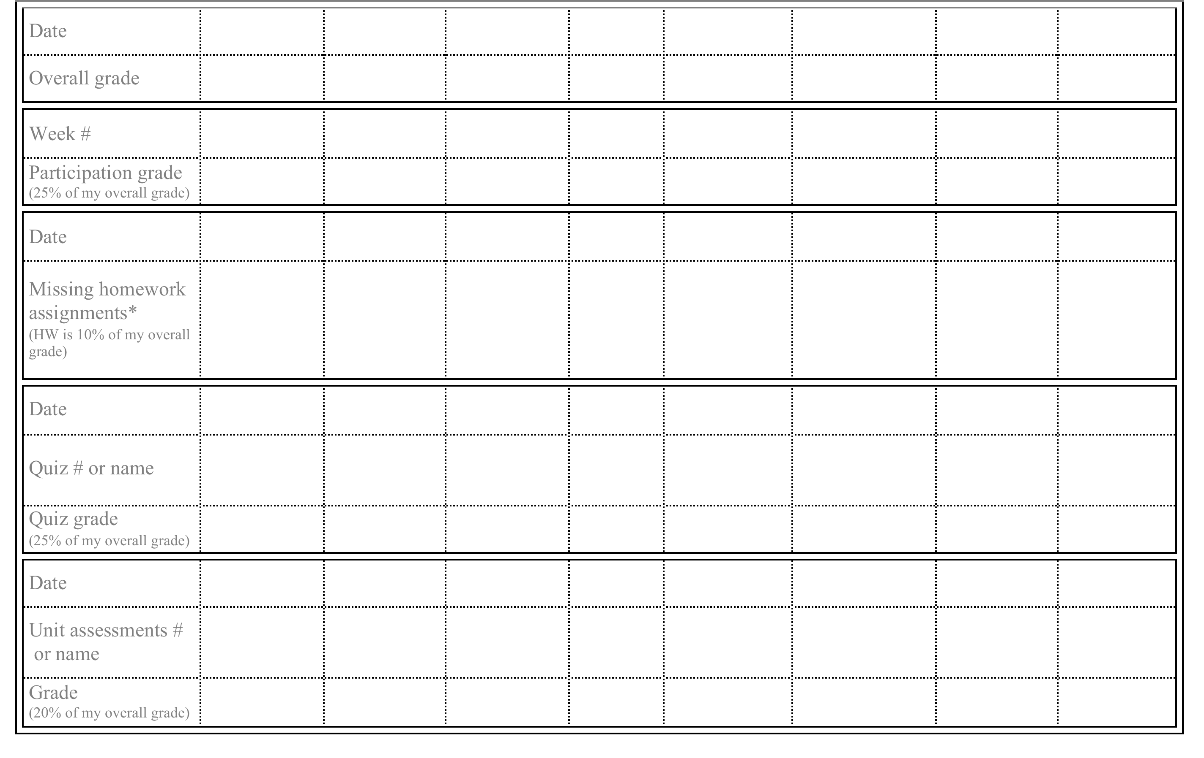

Slide 4
Hausaufgaben
Seite 190. Kann ich's wirklich?
Beantworte Fragen 1 – 10 in Deutsch. Schreibe ganze Sätze.
Folge den Anweisungen an der Seite!
Quiz über ähnliche Sätze, Fragen und Antworten diese Woche!
Page 190.
Answer question 1 - 10 in German. Write complete sentences.
Follow the instructions on the side!
Quiz about similar statements, questions and answers this week!
Lernen – it is always implied that you study the vocabulary of the day (including notes – everything written on the board) and grammar notes discussed in class. It is also implied that you review vocabulary, notes and grammar from all previous classes.
If you were absent or need to hand in missing assignments: please see me second lunch or after school!
For any questions, help, tutoring: please see me second lunch or after school!

Slide 5
Fahrenheit or Celsius
°F to °C:
Deduct 32, then multiply by 5, then divide by 9
C to °F:
Multiply by 9, then divide by 5, then add 32
-20 C = -4 F 0 F = -17 C
0 C = 32 F 32 F = 0 C
20 C = 68 F 65 F = 18 C
30 C = 86 F 85 F = 29.4 C
40 C = 104 F 100 F = 37.7 C
Water freezes at 0 C or at 32 F
Water boils at 100 C or at 212 F
http://www.mathsisfun.com/temperature-conversion.html

Slide 6
Time Expressions
die Woche: Montag, Dienstag, Mittwoch, Donnerstag, Freitag, Samstag, Sonntag
jeden Tag jeden Montag….
einmal, zweimal, dreimal, ….
in der Woche
im Monat
im Jahr
immer
oft
manchmal
nie
im Frühling im Sommer
im Herbst im Winter
am Wochenende
nach der Schule
am Morgen
am Mittag
am Nachmittag
am Abend

Slide 7
Offering help
Kann ich etwas für dich tun?
Gut! Mach ich!
_________________
Was kann ich für dich tun?
Ja, du kannst für mich den Müll sortieren. Danke!
Ja! Willst du für mich den Müll sortieren?
__________________
Du kannst für mich das Wohnzimmer saugen. Danke!

Slide 8
Chores - Hausarbeit
mit dem Hund spazieren gehen
den Hund bürsten
den Hund/die Katze füttern
die Katzentoilette sauber machen
meine kleine Schwester babysitten
meinen kleinen Bruder babysitten
die Wäsche/Klamotten waschen
die Wände waschen
die Wäsche zusammenlegen
die Hemden (Blusen, ...) bügeln
den Boden (die Küche) fegen
den Boden (die Küche) wischen
Staub wischen
die Toilette putzen
das Badezimmer putzen
die Fenster putzen
die Spiegle putzen
den Grill putzen
die Treppe saugen
das Wohnzimmer saugen
den Tisch decken
den Tisch abräumen
das Geschirr spülen
das Geschirr abtrocknen
die Spülmaschine einräumen/ausräumen
das Bett machen
mein Zimmer aufräumen
den Müll sortieren
den Müll raustragen
einkaufen gehen
den Einkauf (die Butter, das Brot,...) wegräumen
die Blumen gießen
den Rasen mähen
das Laub rechen
den Schnee schaufeln
das Auto reparieren
einkaufen gehen
organisieren
kochen
Ich muss keine Hausarbeit machen.

Slide 9
Erster Wiki-Eintrag: Unsere Freizeit
Was macht ihr gern in eurer Freizeit?
Was für Musik hört ihr am liebsten?
Mit wem verbringt ihr am liebsten eure Freizeit?

Slide 10
Zweiter Wiki-Eintrag: Essen
Was esst ihr zum Frühstück?
Zum Mittagessen?
Zum Abendessen?
Was für Fastfood gibt es bei euch?
Wie findet ihr Fastfood?
Was ist euer Lieblingsessen? Warum?
Gibt es typische Gerichte in eurem Land?

Slide 11
Dritter Wiki-Eintrag: Schule
Wie sieht ein typischer Schultag bei euch aus?
Was für Fächer lernt ihr in der Schule?
Was sind eure Lieblingsfächer?
Kann man andere Aktivitäten in der Schule machen?
Was tragt ihr in der Schule? Wie findet ihr das?

Slide 12
Vierter Wiki-Eintrag: Feste
Was für Feste feiert ihr?
Wie feiert ihr?
Wann?
Mit wem?
Gibt es ein besonderes Festessen?

Slide 13
Feste: Vokabeln
Birthday – Geburtstag
Mothers day – Muttertag
Fathers day – Vatertag
Christmas – Weihnachten
Christmas Eve – Heilig Abend
Easter – Ostern
Thanksgiving – Erntedankfest
New Year – Neu Jahr
New years eve – Silvester
Halloween – Halloween
Valentines Day – Valentinstag
Independence Day
Columbus Day
Martin Luther King Day
Memorial Day
to celebrate – feiern
Wir feiern Weihnachten am fünfundzwanzigsten Dezember.
Am 22. November feiern wir Erntedankfest.
Ich feiere mit meiner Familie…
Wir feiern mit unserern Familien…
mit meinen Freunden
mit unseren Freunden

Slide 14
Portfolio
Unit reflection
Grade – running records (when page is full)
Quiz 1(review summer packet) with corrections on back
Your posts to wiki: Make a nice page with the heading of the project: “Wo auf der Welt…” Write your groups name and all group members. Write the first prompt and then rewrite your groups post. Write the second prompt and the rewrite your groups post. Third prompt , fourth prompt and your post.
List with chores (at least 20) with translations – either handwritten or printed from our weebly website (which has 39)
Quiz II (chores & translations)

Slide 15
Verschiedenes (miscellaneous):
Wikipost – Feste
Edmodo C hour: vnt0dv Edmodo D hour: tfhb9x

